Slide 1



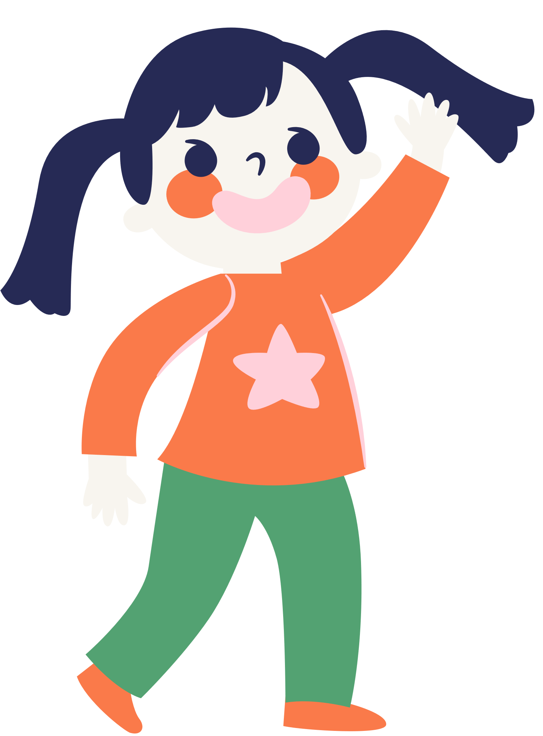

Slide 2


Trò chơi Ánh sáng và Bóng tối

Slide 3


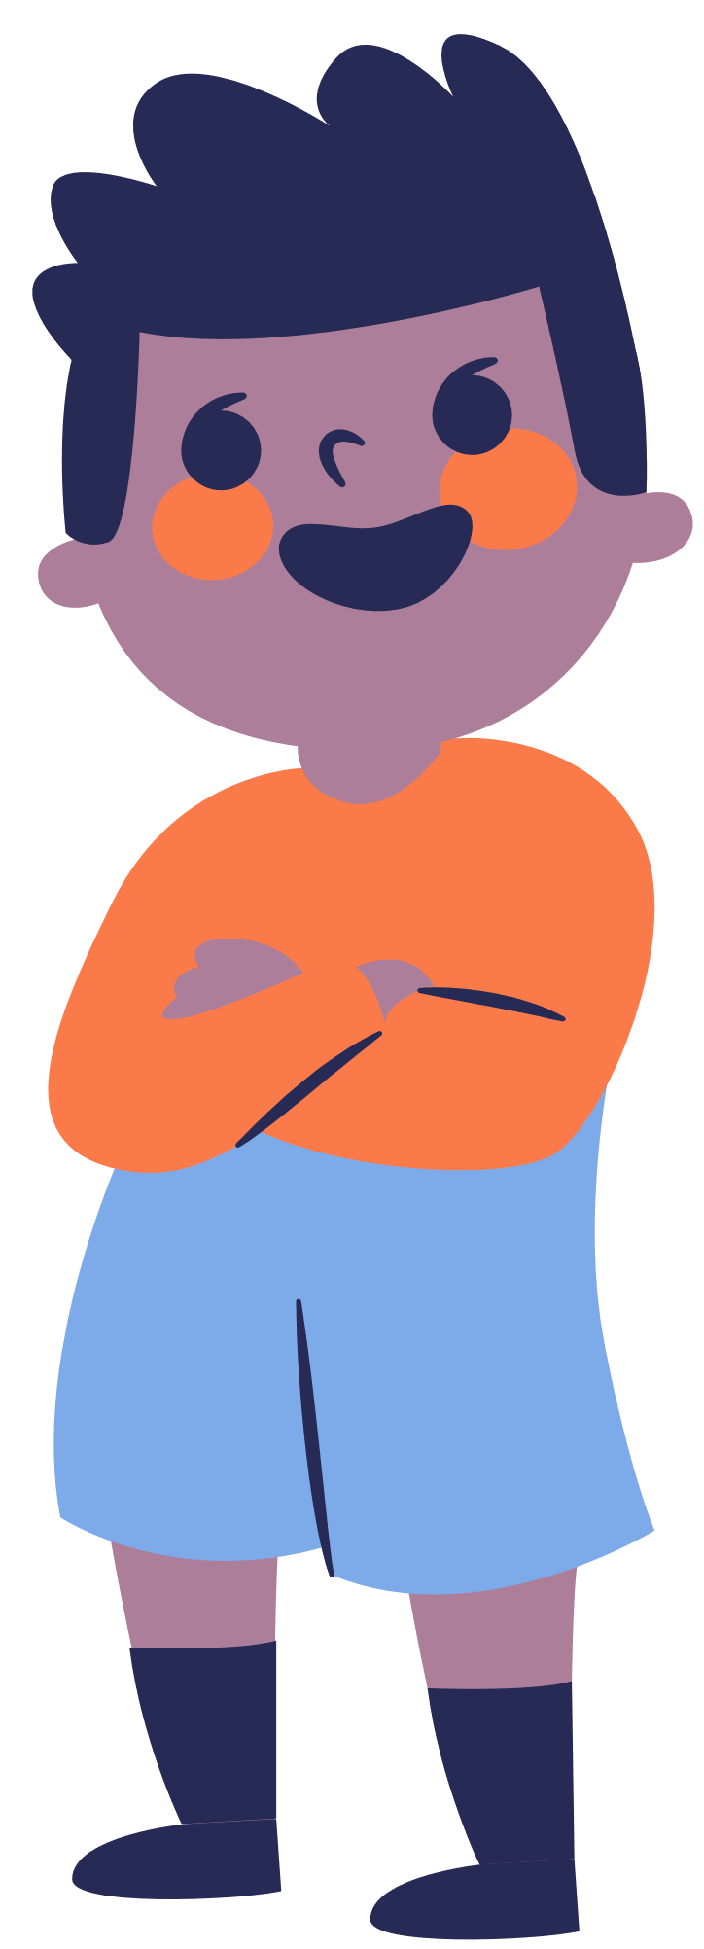
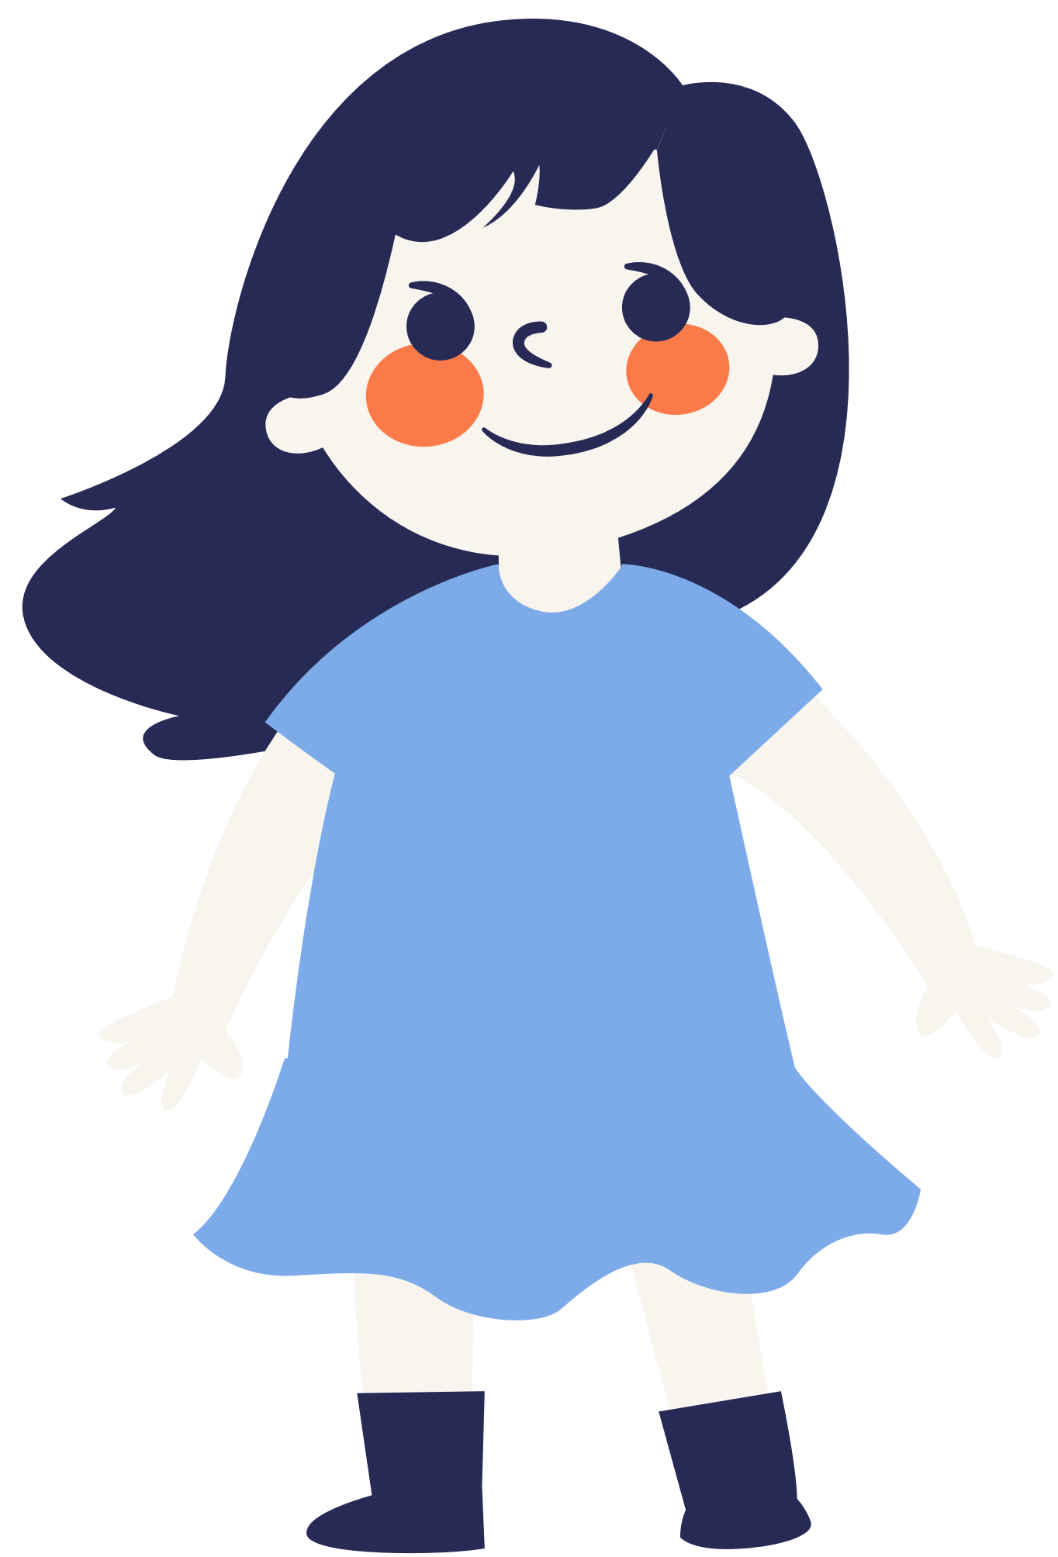
Luật chơi: HS thảo luận và ghi ra giấy những điều có ích - Vùng sáng và những điều ẩn chứa nguy hiểm - Vùng tối mà việc giao tiếp trên mạng in-tơ-nét mang lại cho cuộc sống của HS.

Slide 4

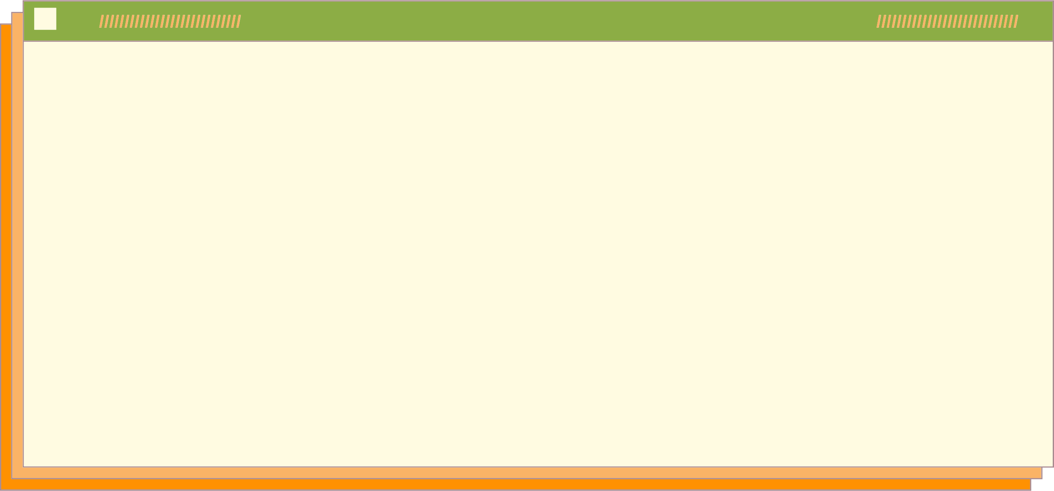

Lợi ích của MXH:
Mọi người được tự do bày tỏ quan điểm của mình về các vấn đề đời sống, xã hội.
Có tính giải trí cao với nhiều lĩnh vực khác nhau được cập nhật liên tục.
Có nhiều thông tin hữu ích, lí thú.

Slide 5
Mặt hại của MXH:
Dành quá nhiều thời gian cho MXH, ảnh hưởng đến sức khỏe, học tập, công việc.
Thiếu sự kết nối với mọi người xung quanh trong cuộc sống đời thực.
MXH còn có nhiều thông tin sai sự thật, không lành mạnh, tiêu cực.
Bị mất an toàn, an ninh trên MXH có thể gây thiệt hại về kinh tế cho nhiều người.
Nhiều người sử dụng ngôn ngữ bừa bãi, tùy tiện ảnh hưởng đến giao tiếp và ngôn ngữ TV.
Bị ảnh hưởng, làm phiền vì các trào lưu trên MXH.

Slide 6
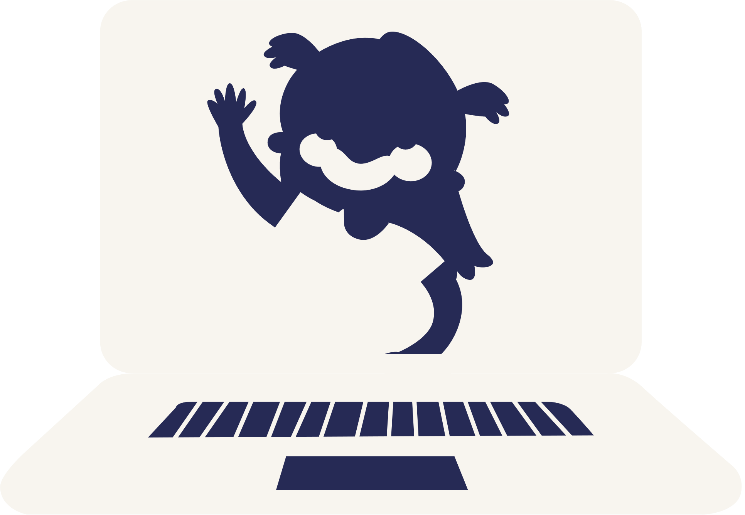




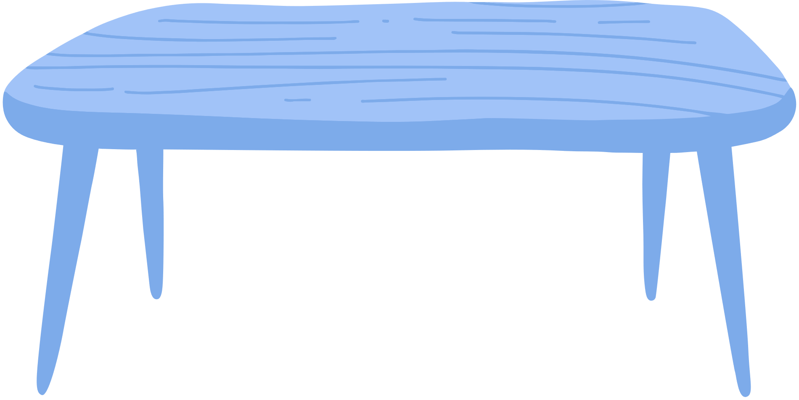

Slide 7


Slide 8







HĐ1: Tìm hiểu về tự chủ và đảm bảo an toàn khi giao tiếp trên mạng.

Slide 9
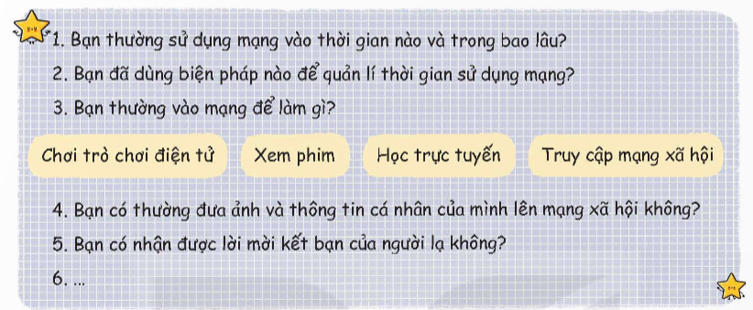

Đọc yêu cầu trong SGK/63 rồi ghi vào phiếu khảo sát
QUY TẮC ỨNG XỬ TRỰC TUYẾN
Chúng ta cần có hành vi đúng mực và thái độ cư xử tốt trong lớp học trực tuyến.

Slide 10

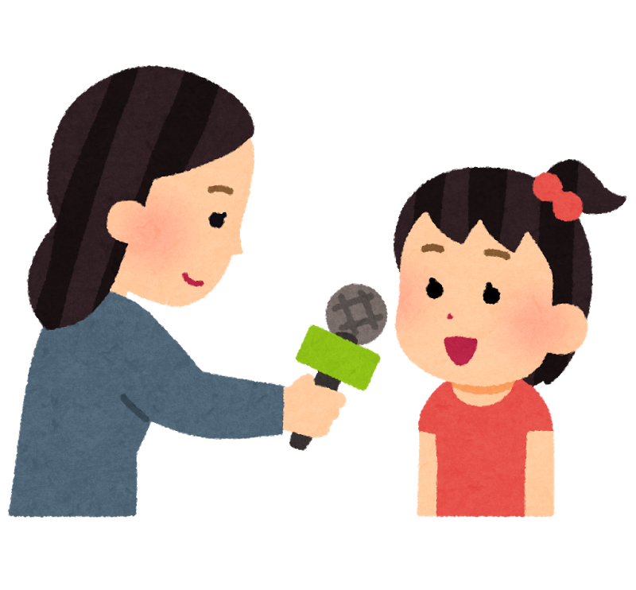
1 bạn hỏi, 1 bạn trả lời về nội dung phiếu khảo sát

Slide 11




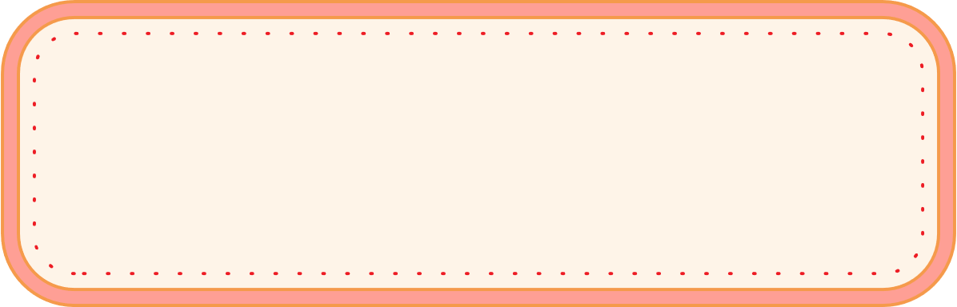




Việc khảo sát cho chúng ta biết những vấn đề cần giải quyết của HS và mọi người xung quanh trong việc tự chủ khi sử dụng mạng hoặc tham gia mạng xã hội.

Slide 12

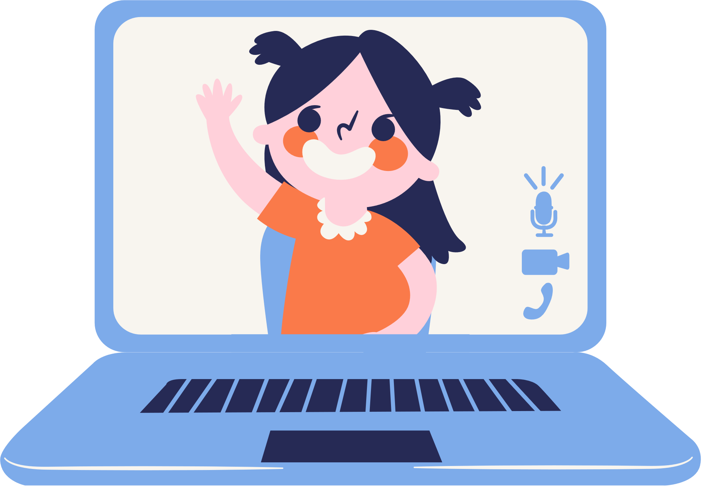
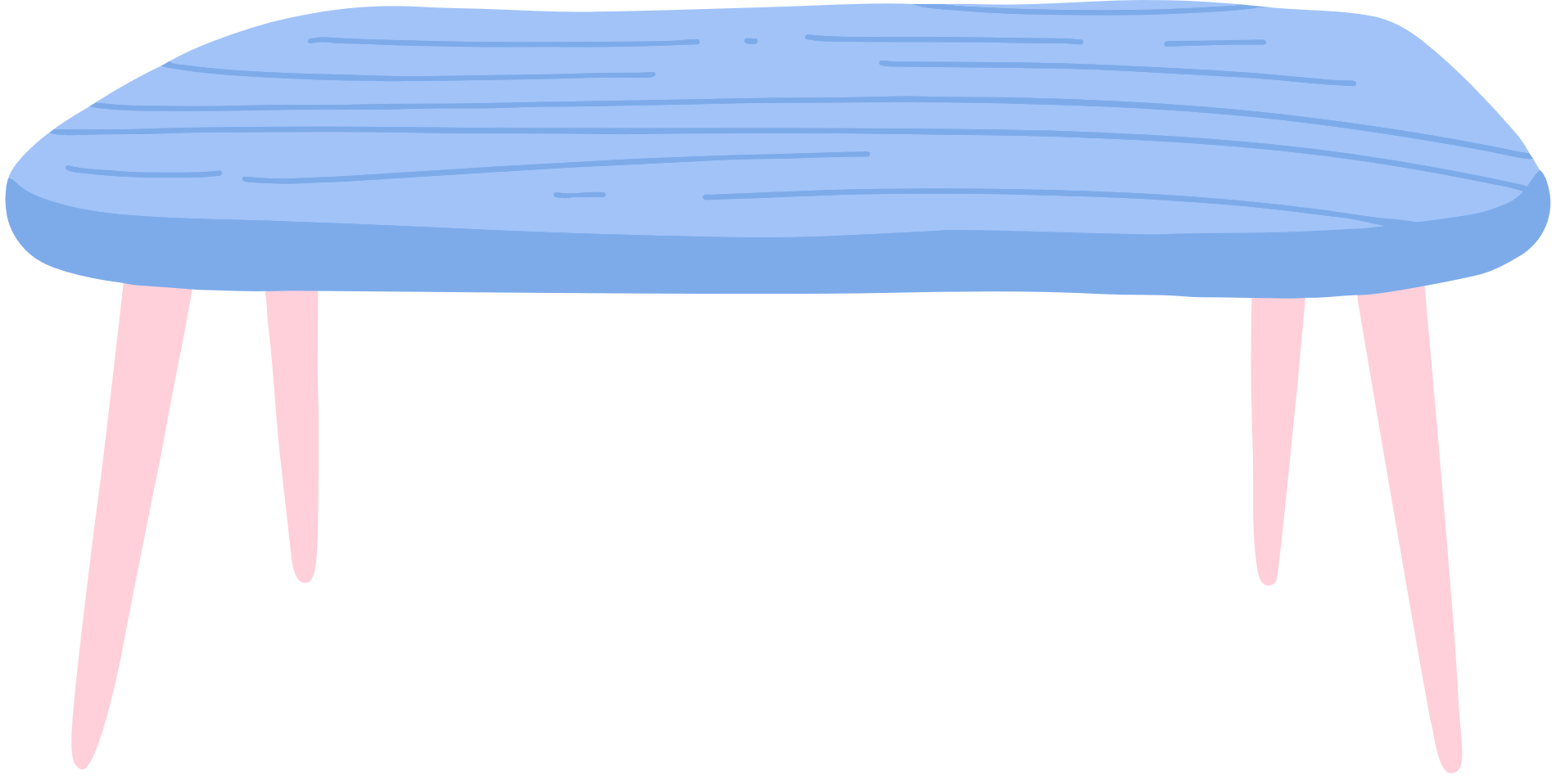
3. Thiết kế bản “ Quy tắc tự chủ và đảm bảo an toàn khi giao tiếp trên mạng”

Slide 13


Thảo luận và thiết kế một bản Quy tắc tự chủ và đảm bảo an toàn khi giao tiếp trên mạng

Slide 14
Cách quản lý thời gian sử dụng:
Lập thời gian biểu sử dụng mạng.
Khoảng thời gian hợp lí để sử dụng mạng: tối đa 2 tiếng mỗi ngày cho việc sử dụng mạng.Hạn chế sử dụng mạng trước khi ngủ và sau khi thức dậy.
- Công cụ giúp em kiểm soát thời gian:
Ứng dụng quản lý thời gian: Forest, Freedom, StayFocusd,...
Trang web chặn website: Freedom.to, BlockSite,...
Phần mềm quản lý parental control: Qustodio, FamilyTime,...

Slide 15
Cách ứng xử trong giao tiếp trên mạng để tự bảo vệ mình:
+ Ngôn ngữ sử dụng trên mạng: lịch sự, văn minh, phù hợp với chuẩn mực đạo đức xã hội, phù hợp với độ tuổi, đối tượng giao tiếp.
+ Những thông tin cần bảo mật: thông tin cá nhân (tên, địa chỉ, số điện thoại), tài khoản ngân hàng
- Những điều không nên làm: không kết bạn với người lạ, không mua bán, trao đổi hàng hóa trên mạng, không tin tưởng hoàn toàn vào những thông tin chưa được kiểm chứng trên mạng.
- Những điều cần làm khi gặp vấn đề khó giải quyết:
+ Chia sẻ với người thân, bạn bè hoặc thầy cô giáo.
+ Báo cáo cho cơ quan chức năng nếu vi phạm pháp luật.

Slide 16
Giao tiếp trên mạng là một phương tiện hữu ích giúp kết nối mọi người và trau dồi kiến thức. Tuy nhiên, người dùng cần sử dụng mạng một cách thông minh và có trách nhiệm để đảm bảo an toàn cho bản thân. Hy vọng những thông tin trên sẽ giúp ích cho các em trong việc giao tiếp trên mạng.

Slide 17



Slide 18
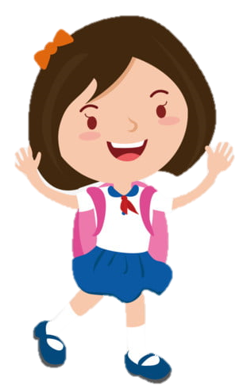
Cùng thể hiện quyết tâm thực hiện bản Quy tắc chung của lớp.
Chia sẻ với người thân để nhận thêm sự góp ý.

Slide 19
